Slide 1
Альбом для рисования.
Все дети любят рисовать.
И каждый смело нарисует
Всё, что его интересует.
Всё вызывает интерес:
Далёкий космос, ближний лес.
Цветы, машины, сказки, пляски…
Всё нарисуем! Были б краски, да лист бумаги на столе, да мир в семье и на Земле.
В. Берестов

Slide 2
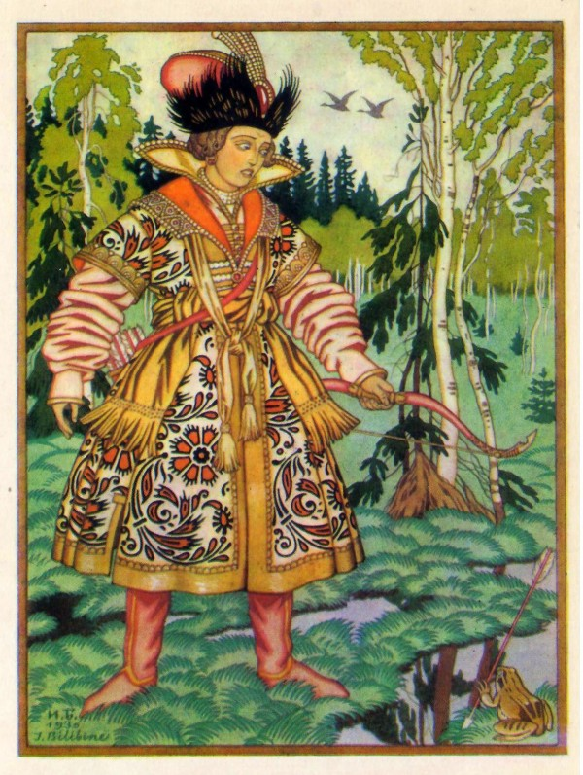
Иллюстрация – это рисунок или любое изображение, помещённое в книге.

Slide 3
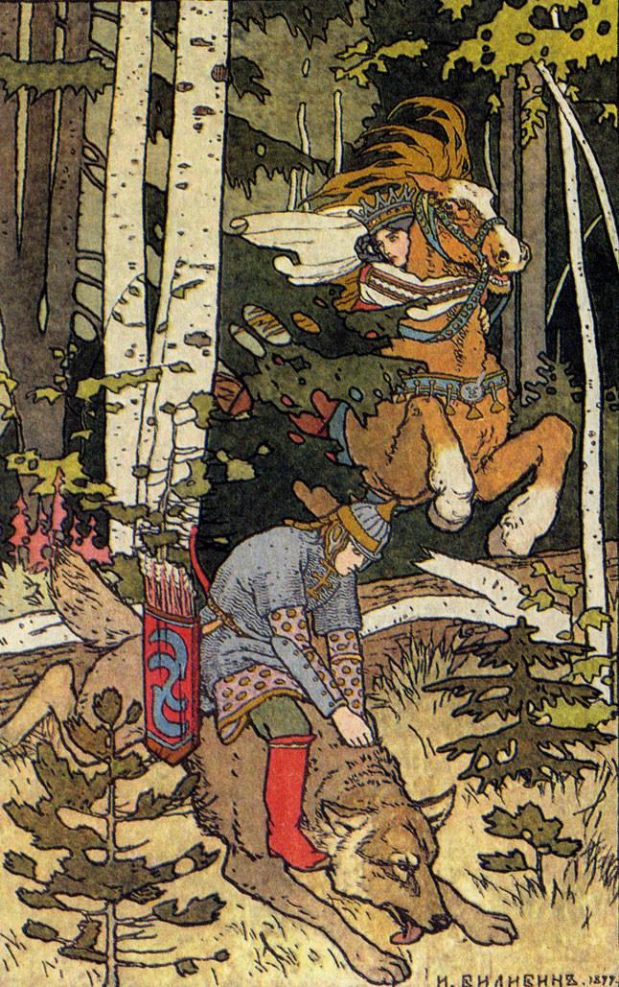
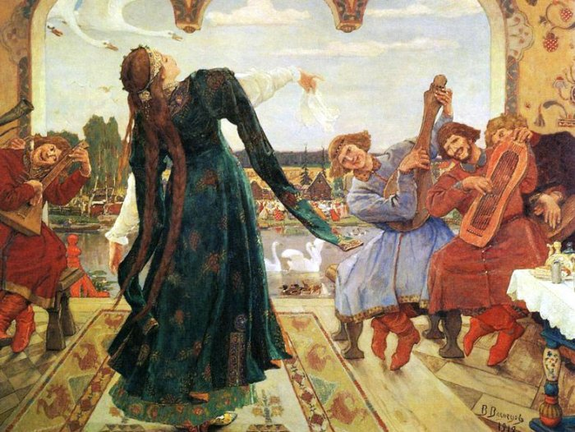
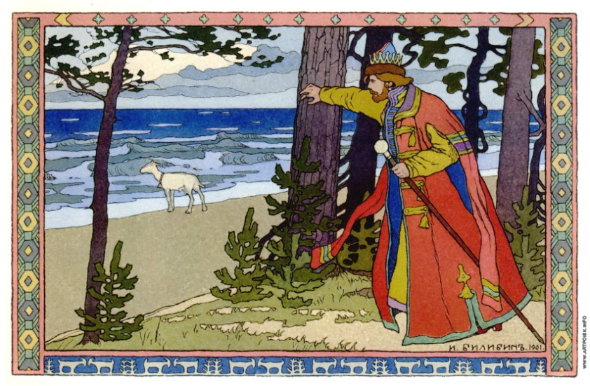
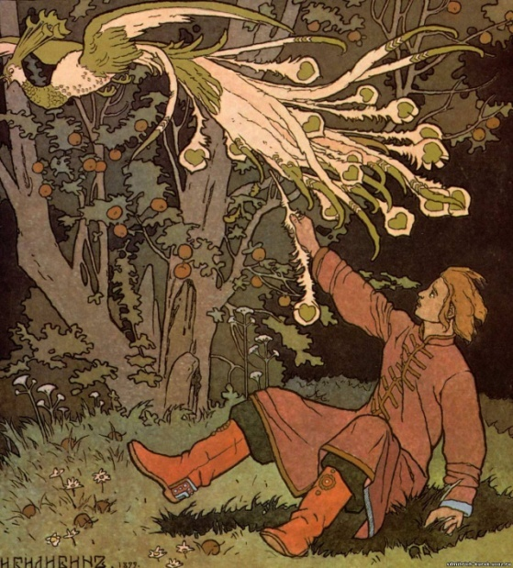
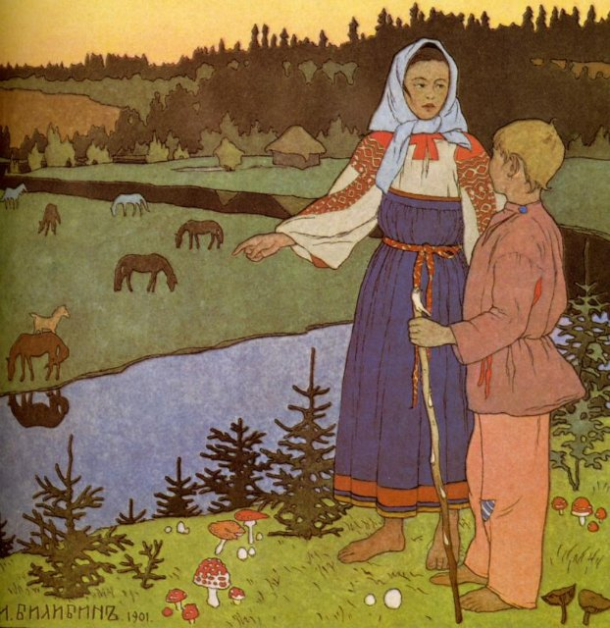
Иллюстрации И. Билибина

Slide 4
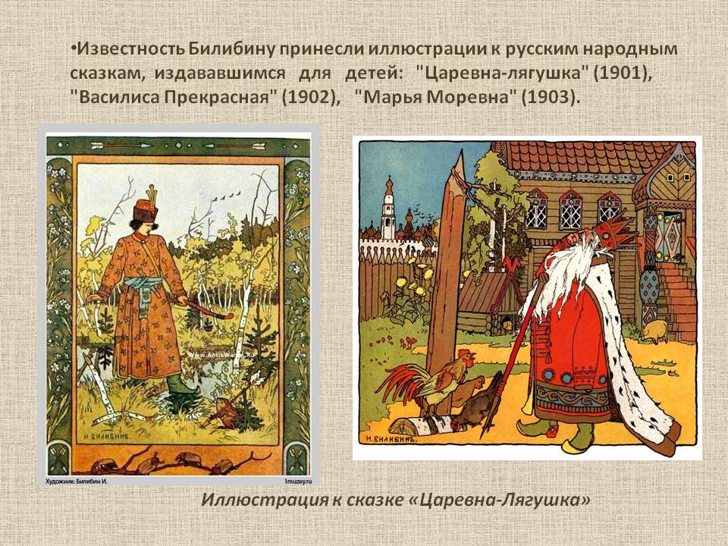

Slide 5
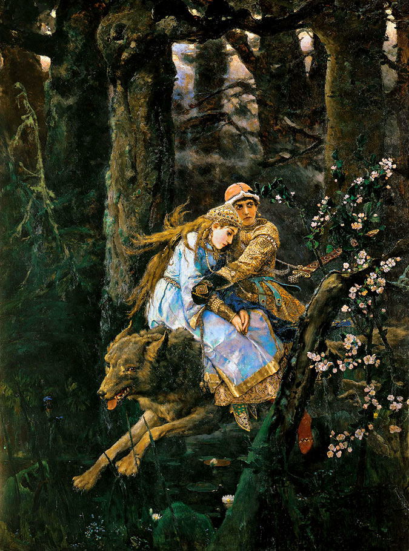
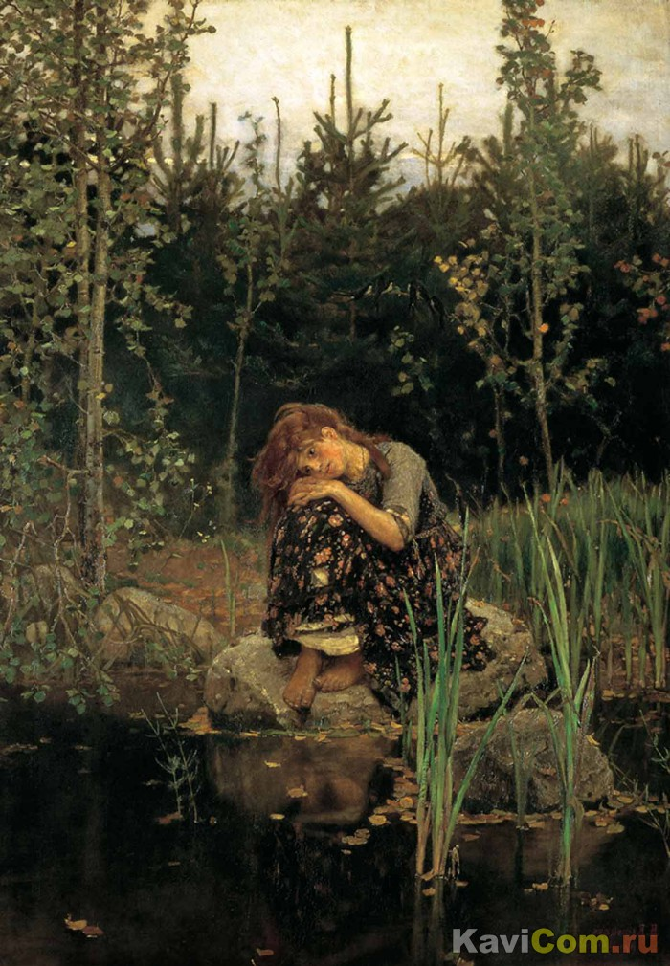
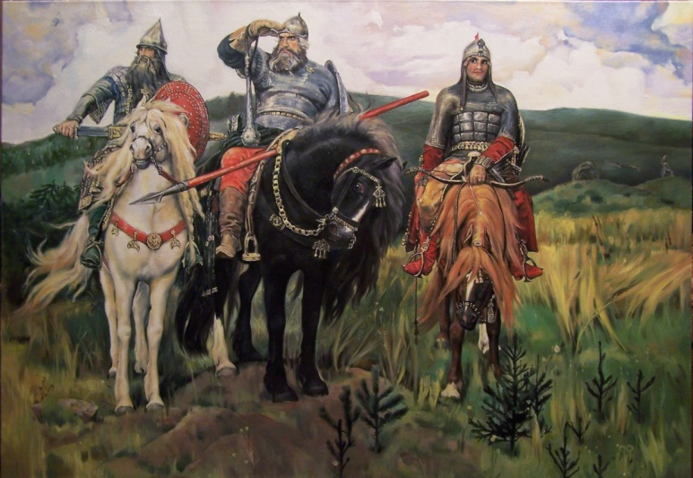
Картины В. Васнецова

Slide 6
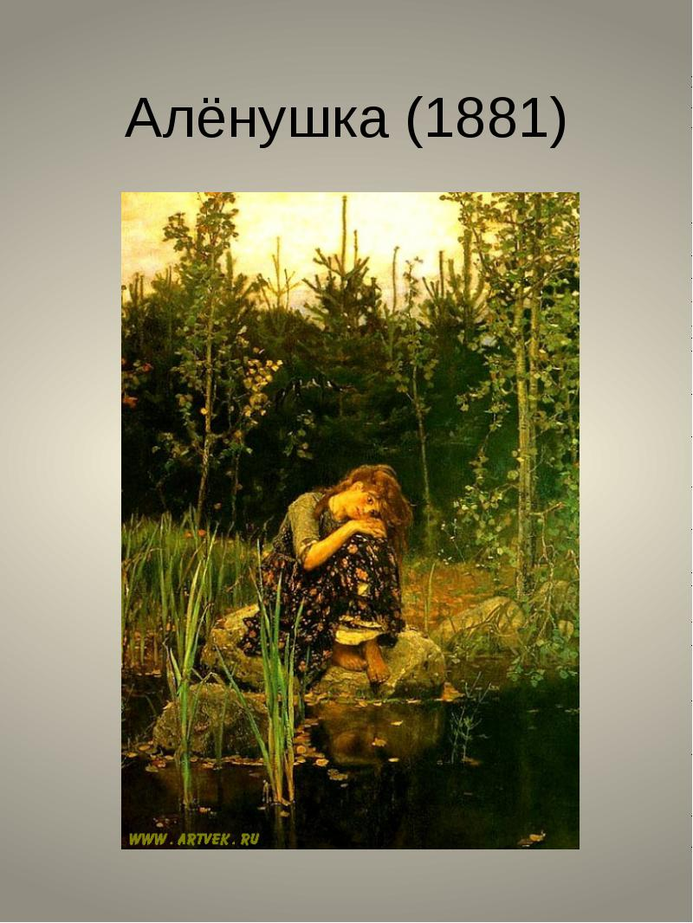

Slide 7
МОЛОДЦЫ!
Оцените свою работу на уроке.

